Slide 1

國立台北科技大學 電機工程系
數位邏輯實習(DLE00)
Quartus Prime Lite:
Frequently Asked Queations
實習教室：綜合科館 Lab.414
教師: 張陽郎、沐海

Slide 2
國立台北科技大學 電機工程系
數位邏輯實習(DLE00)
Quartus Prime Lite:
(1) Download
實習教室：綜合科館 Lab.414
教師: 張陽郎、沐海

Slide 3
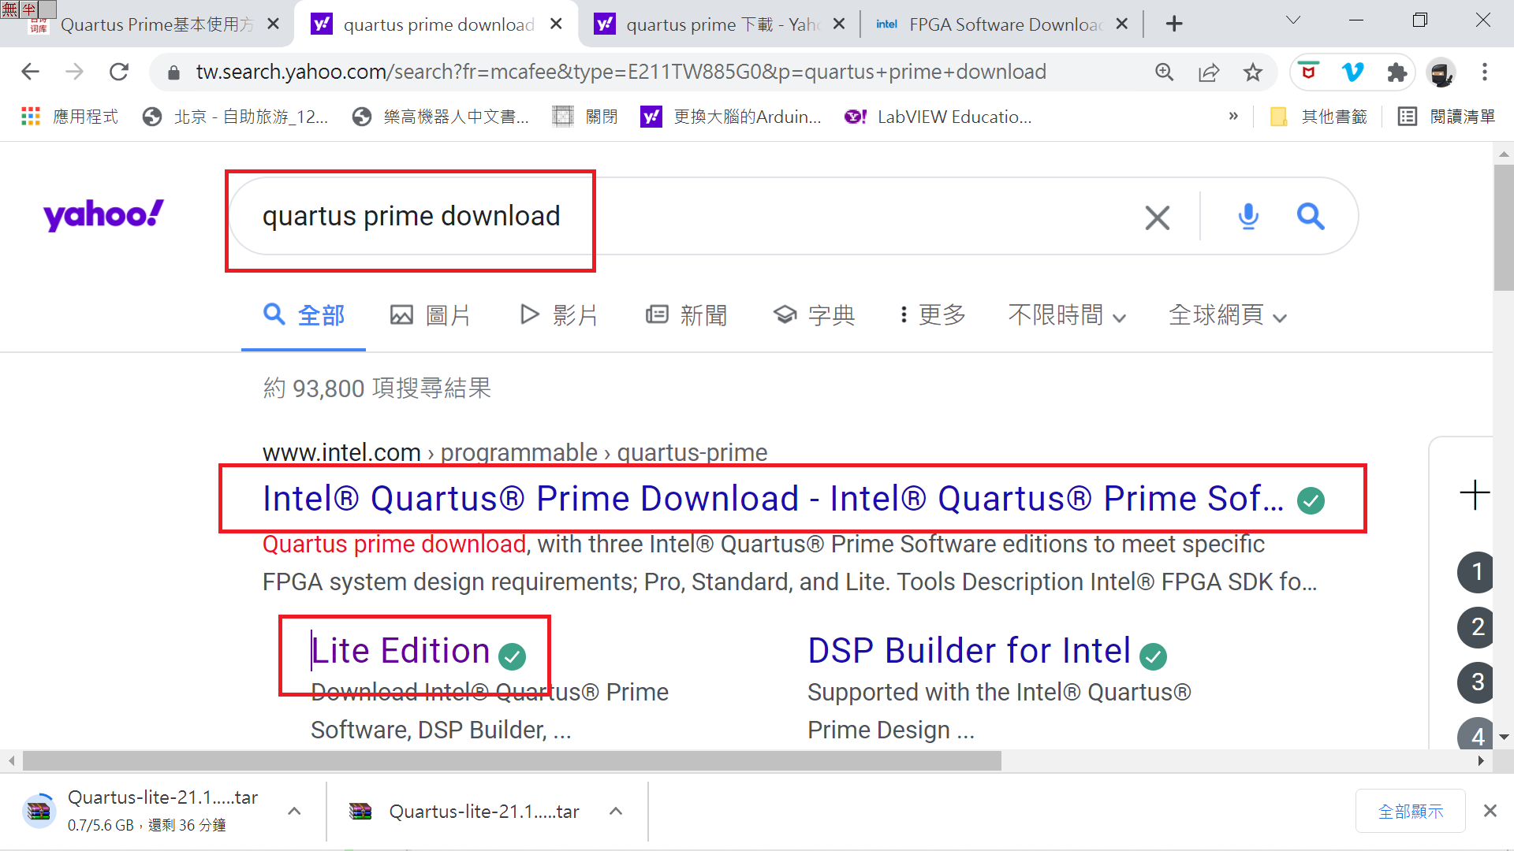
搜尋Intel Quartus Prime軟體

Slide 4
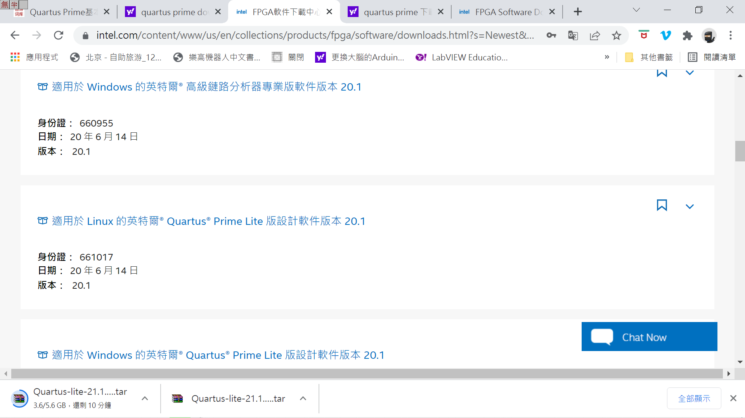
進入 Intel FPGA軟件下載中心
共7頁，翻至第3頁，可找到20.1版，也可以翻至較後的頁面下載更前的版本

Slide 5
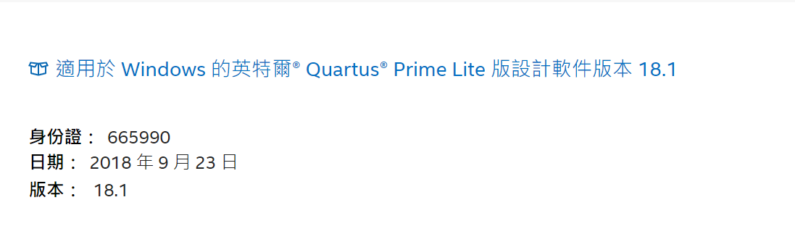
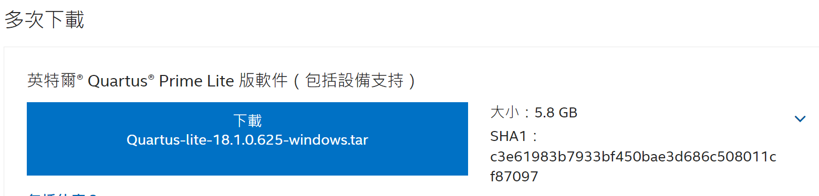
以18.1版為例

Slide 6
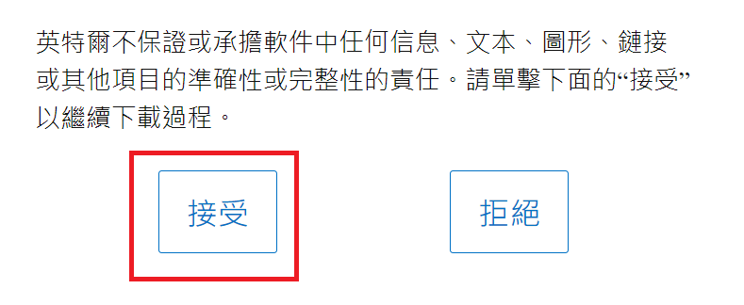
法律免責聲明
然後就開始下載
50 minutes later….

Slide 7
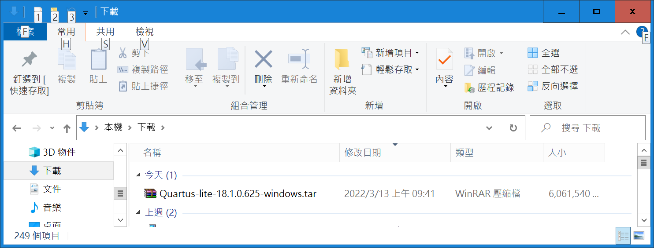
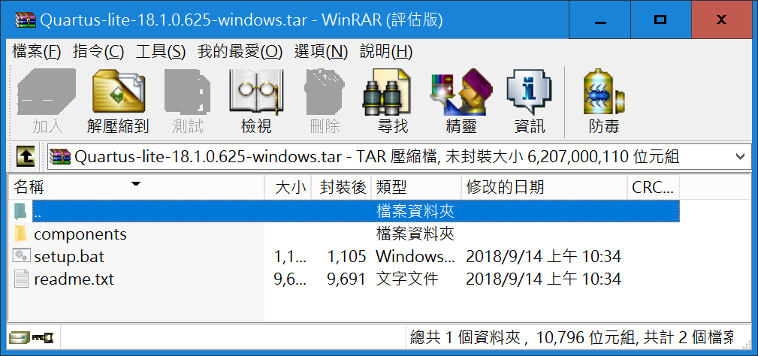
下載後解壓縮

Slide 8
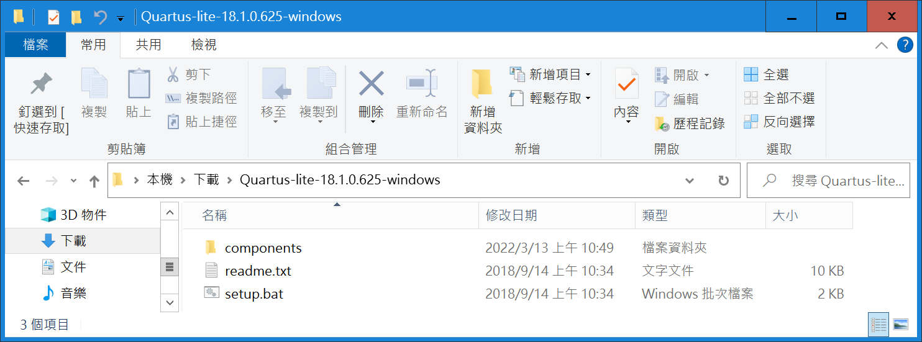
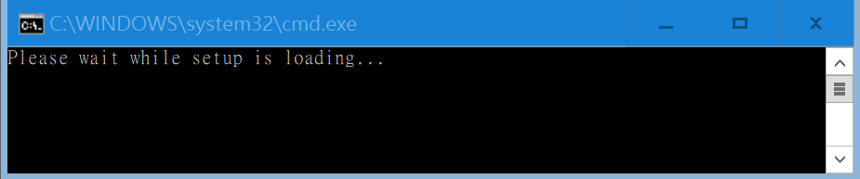
解壓縮後
解壓縮後執行setup.bat

Slide 9
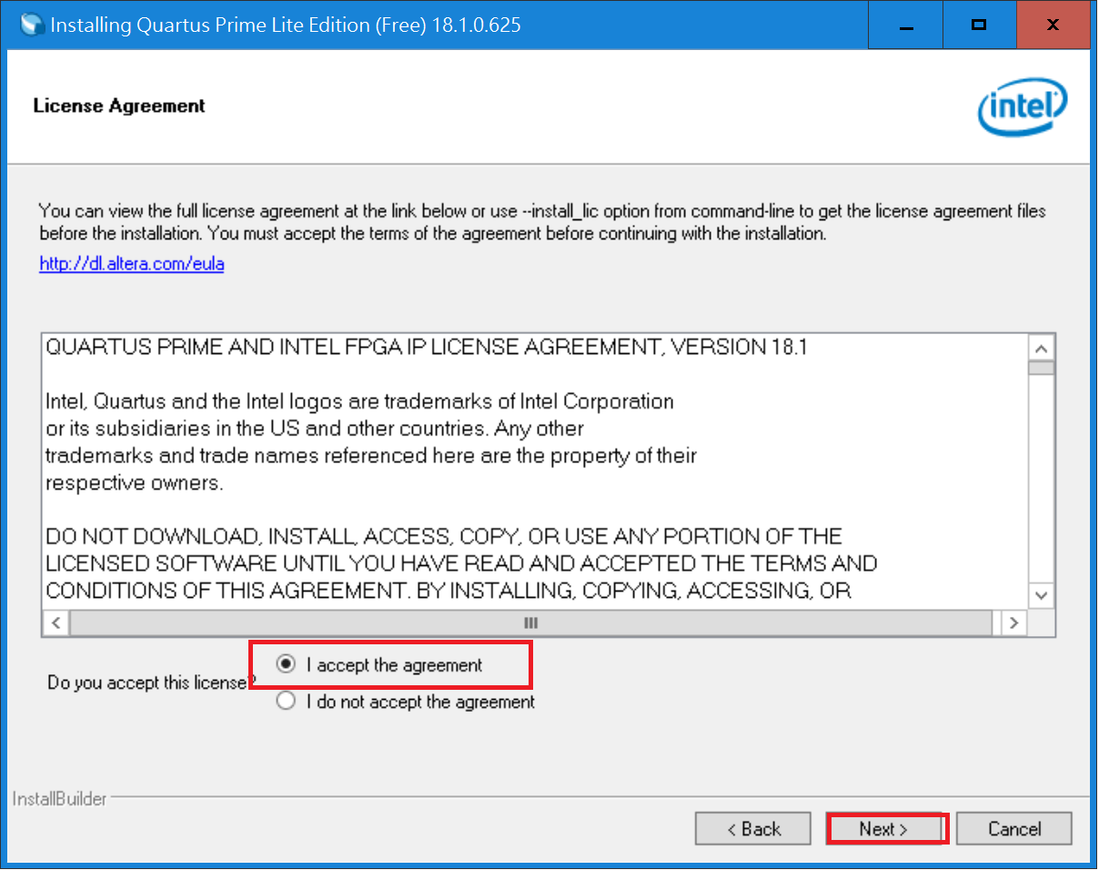


Slide 10
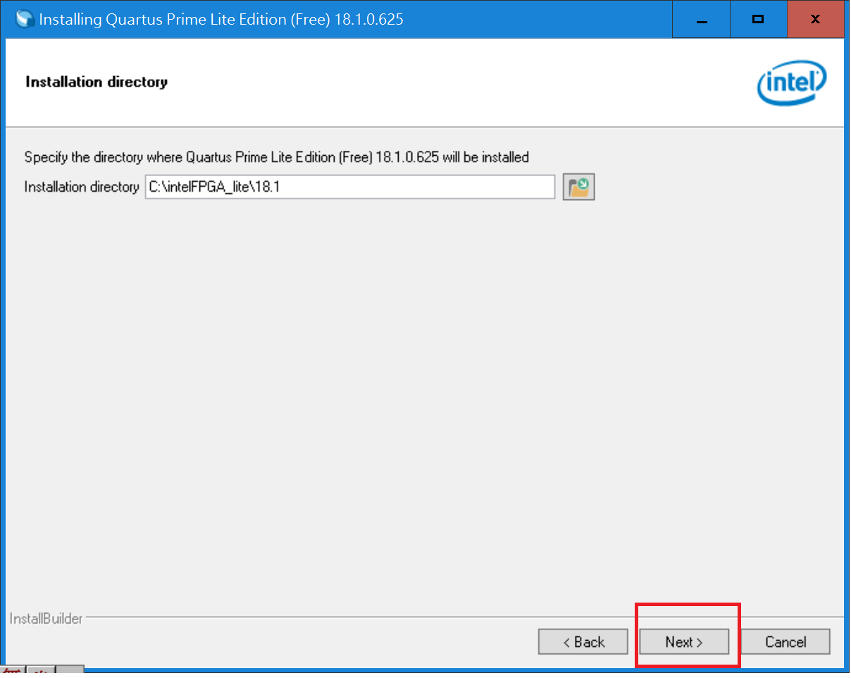

Slide 11
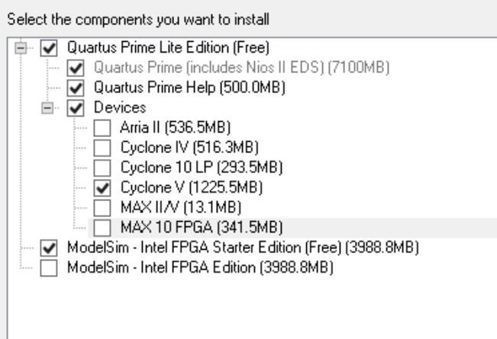
移除用不著的套件

Slide 12
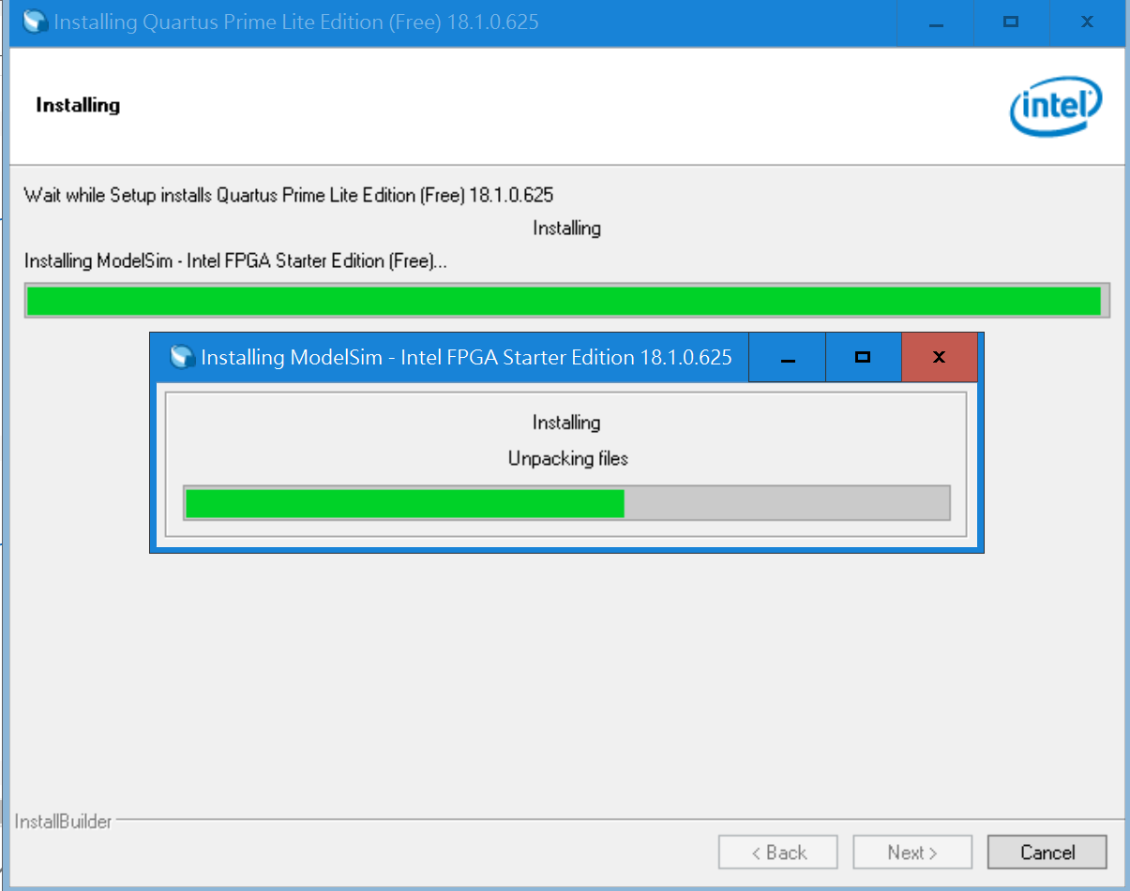
安裝中…

Slide 13
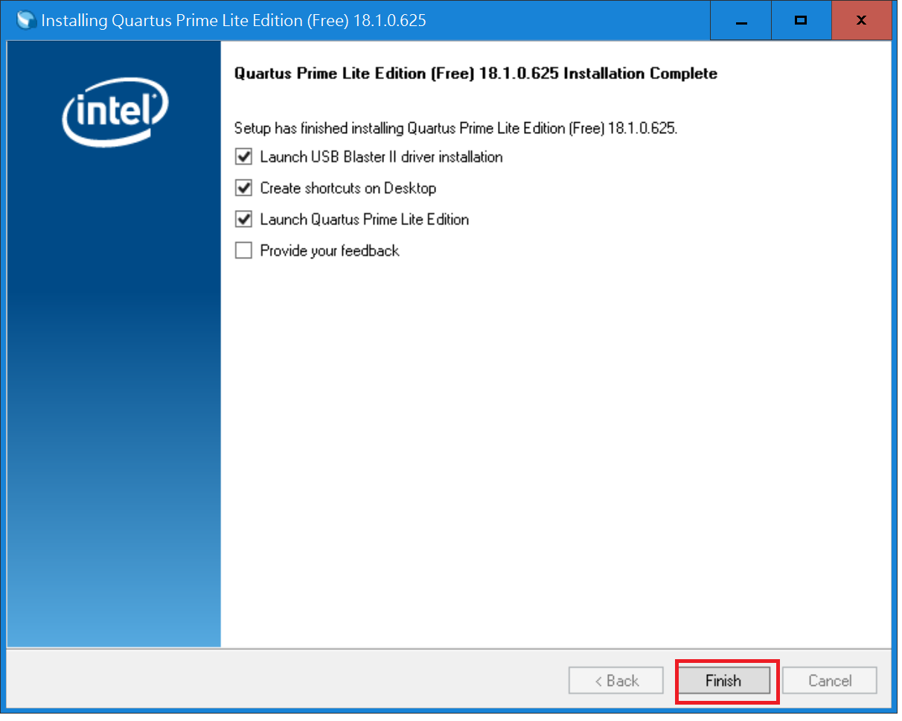
安裝成功

Slide 14
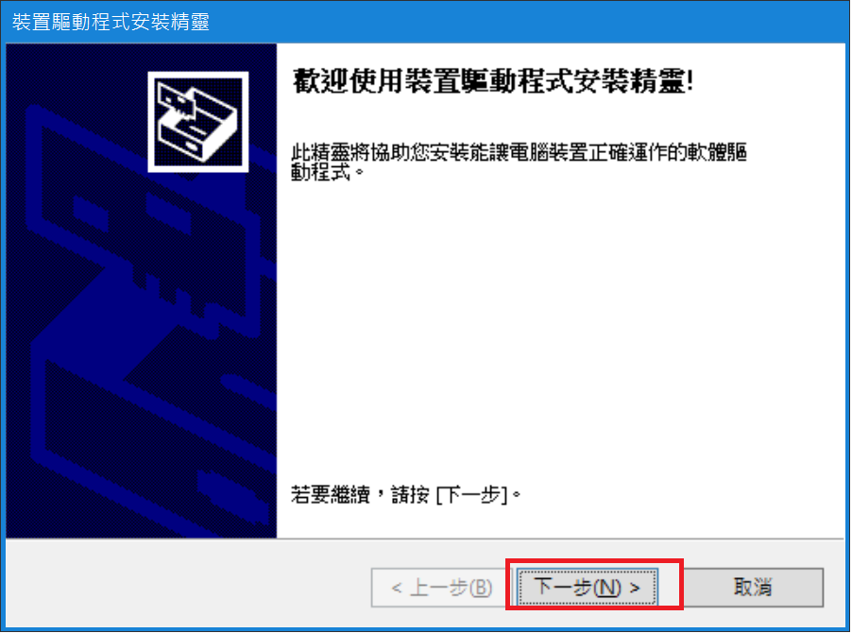
安裝驅動程式

Slide 15
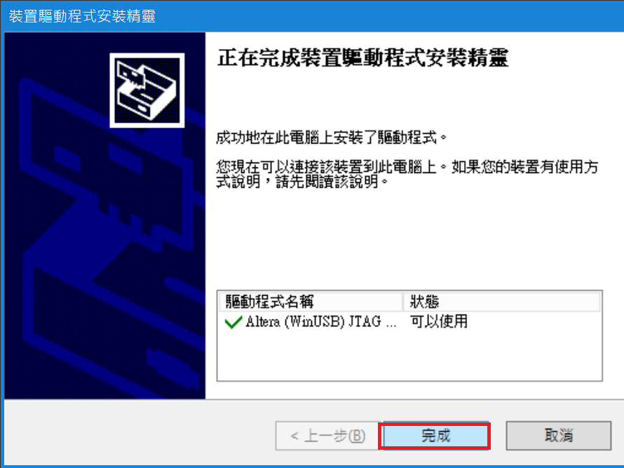
安裝驅動程式

Slide 16
QUARTUS PRIME LITE不需許可證
安裝完成後，它會出現視窗，內有3個選項，其中第2項是執行QUARTUS程式，第1丶3項都是取得許可證
因為QUARTUS PRIME LITE不需許可證，所以選第2項即可。

Slide 17
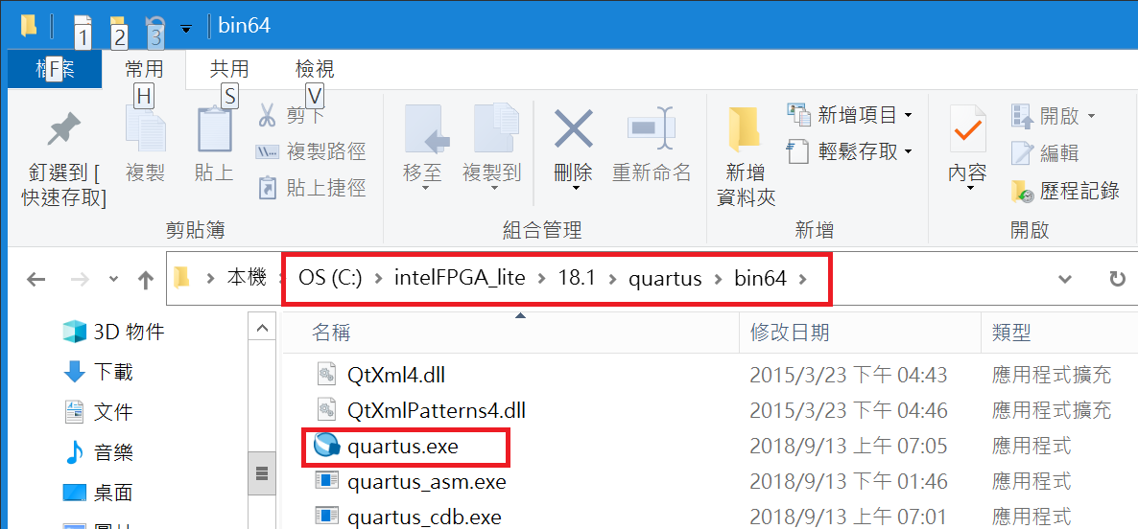
QUARTUS執行檔的路徑

Slide 18
國立台北科技大學 電機工程系
數位邏輯實習(DLE00)
Quartus Prime Lite:
(2) VHDL to Bdf
實習教室：綜合科館 Lab.414
教師: 張陽郎、沐海

Slide 19
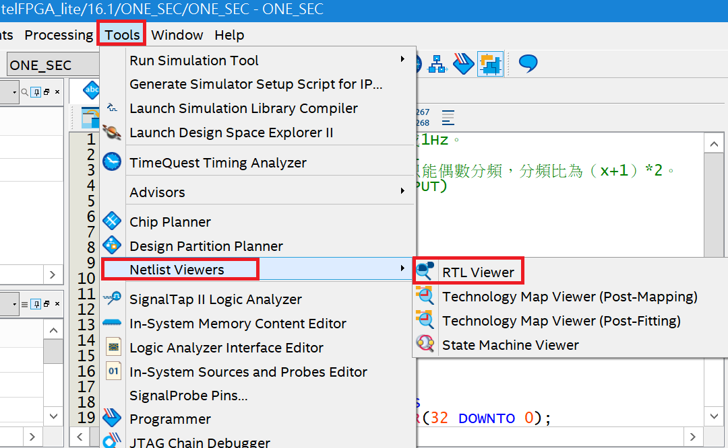
RTL Viewer

Slide 20
國立台北科技大學 電機工程系
數位邏輯實習(DLE00)
Quartus Prime Lite:
(3) Bdf to VHDL
實習教室：綜合科館 Lab.414
教師: 張陽郎、沐海

Slide 21
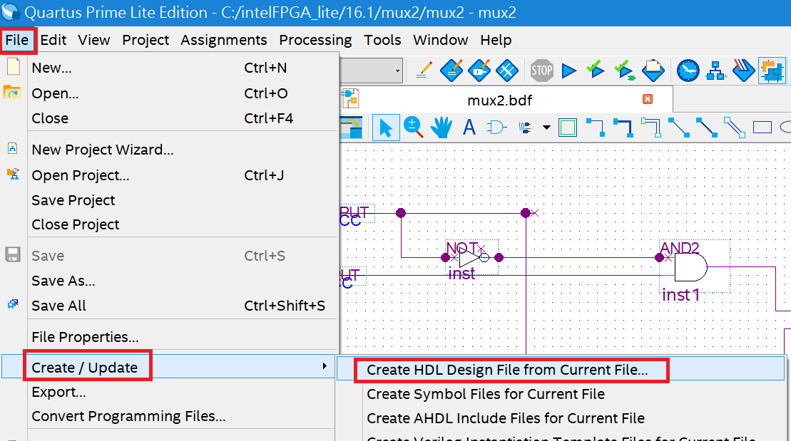
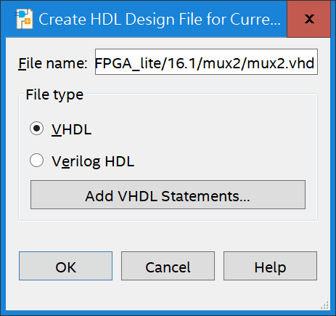

Slide 22
END

